Slide 1
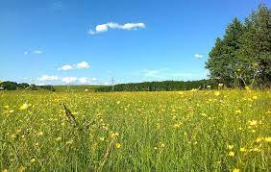


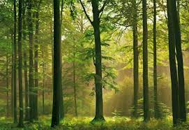

Slide 2

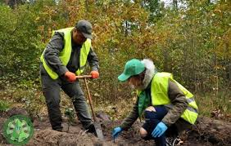
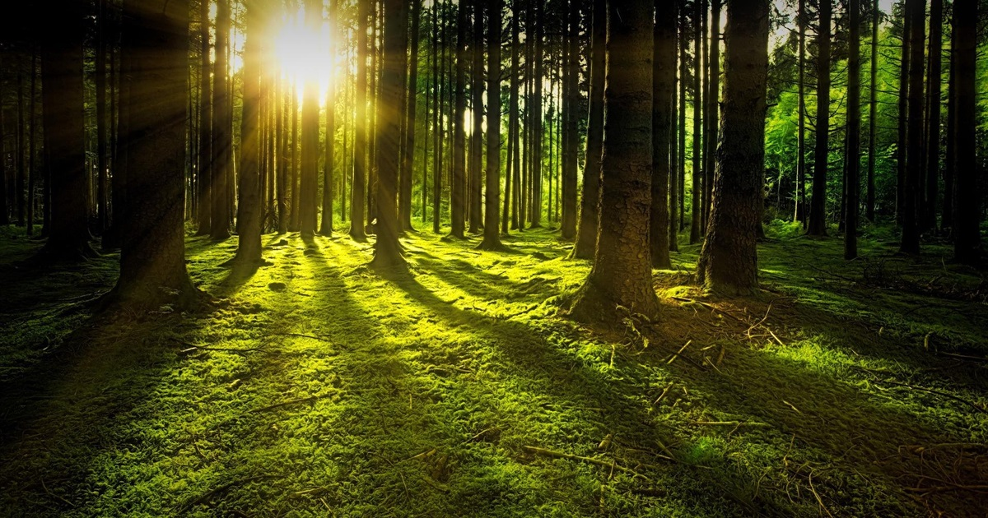

В Україні є різні ліси. Одні – створила природа, інші (рукотворні, штучні) – посадила людина.

Slide 3
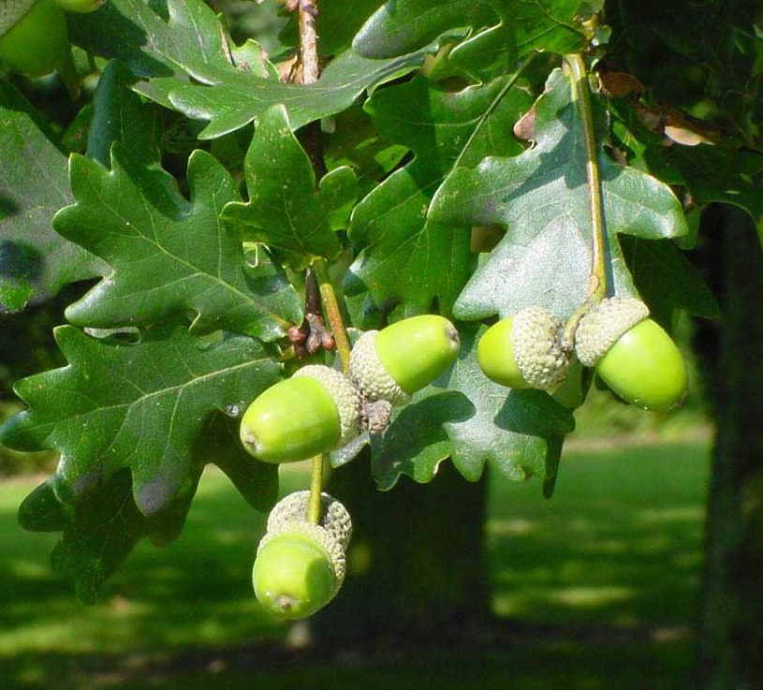
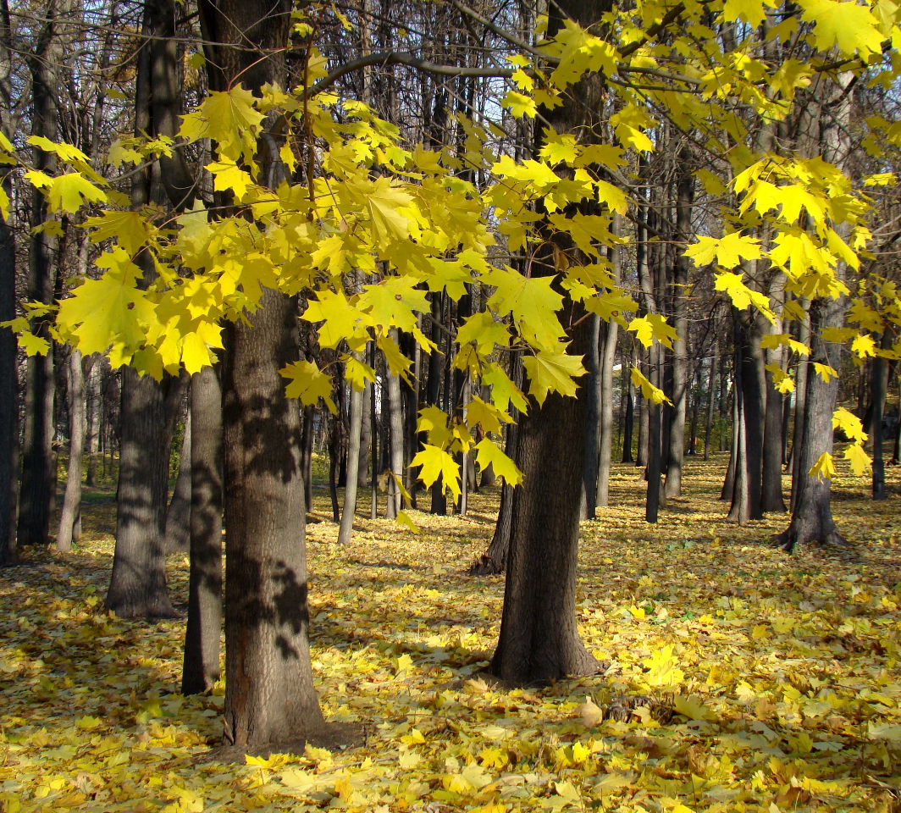
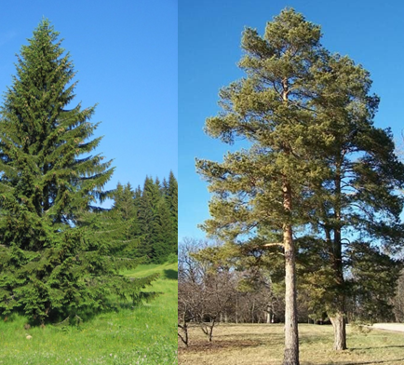
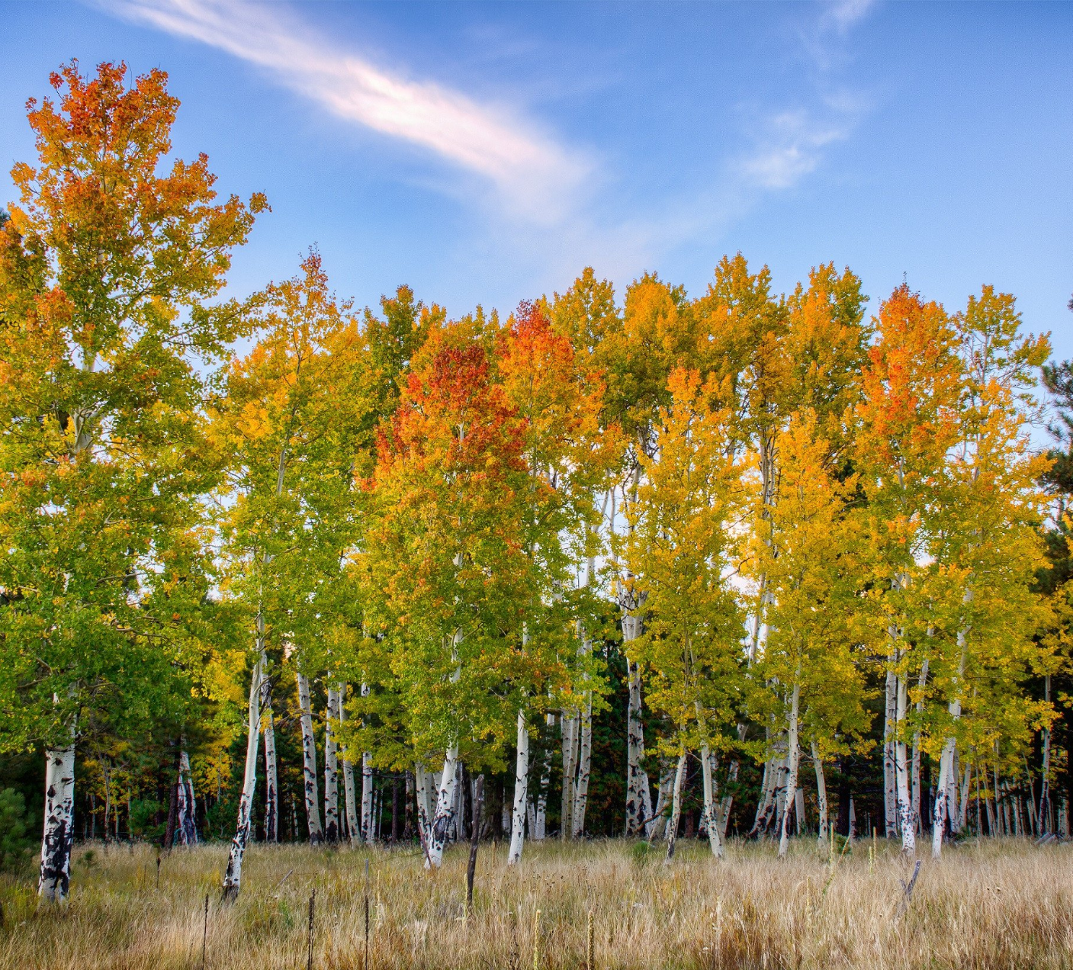

Різняться вони за породами дерев та інших рослин, які разом утворюють рослинне угруповання.

Slide 4

Рослинне угруповання - це сукупність живих організмів, які пристосувалися до спільного життя в певному середовищі існування.
Вивчаємо й розуміємо

Slide 5
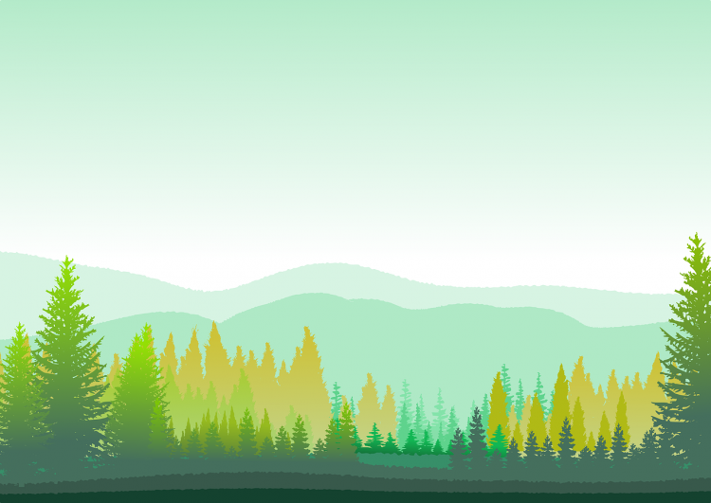
ліс
річка
Природні ​
угруповання:​
лука
поле

Slide 6
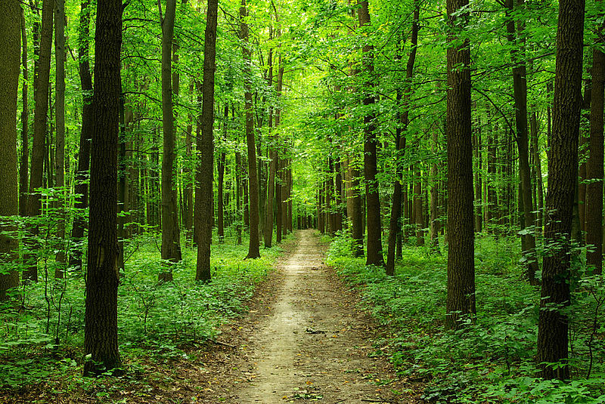
Ліс
Загадка
Навесні веселить,​
Влітку холодить,​
Грибами, ягодами обдаровує,​
Восени засинає,​
Навесні знову оживає.​

Slide 7
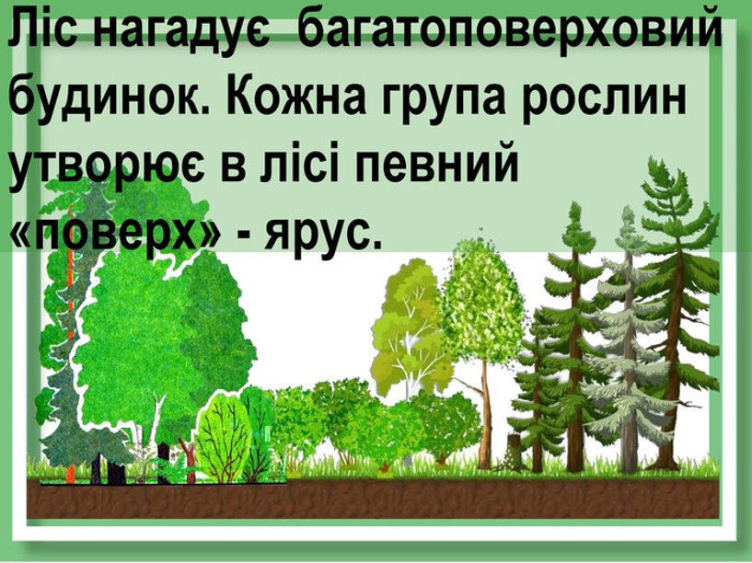


Slide 8
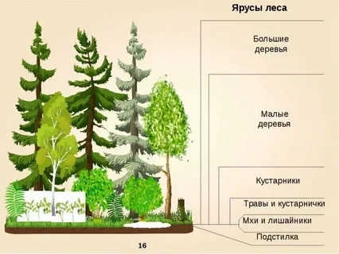
Яруси лісу
Великі дерева
Ярусність -це пристосу-
вання
рослин лісу до
мирного
співіснування в умовах
різного освіт-
лення.​​
Малі дерева
Чагарники
Трави
Мохи і лишайники

Slide 9
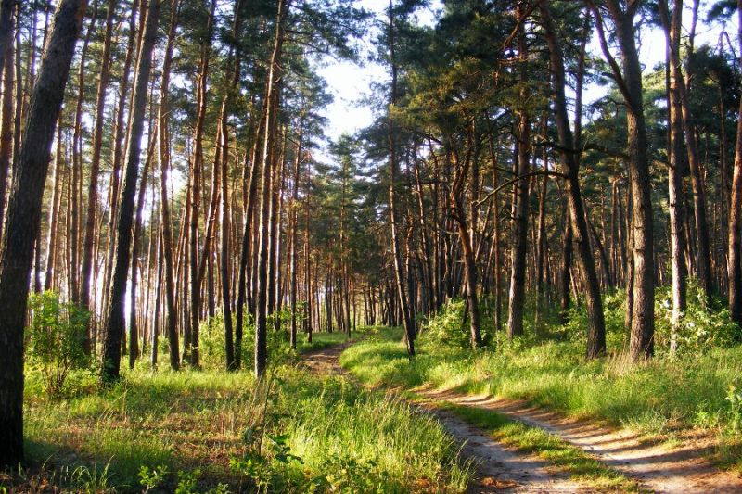
Бори – хвойні соснові ліси, ​
одноярусні.​

Slide 10
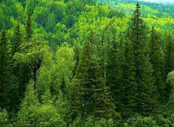
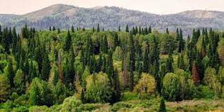
Субори – мішані ліси, двоярусні

Slide 11
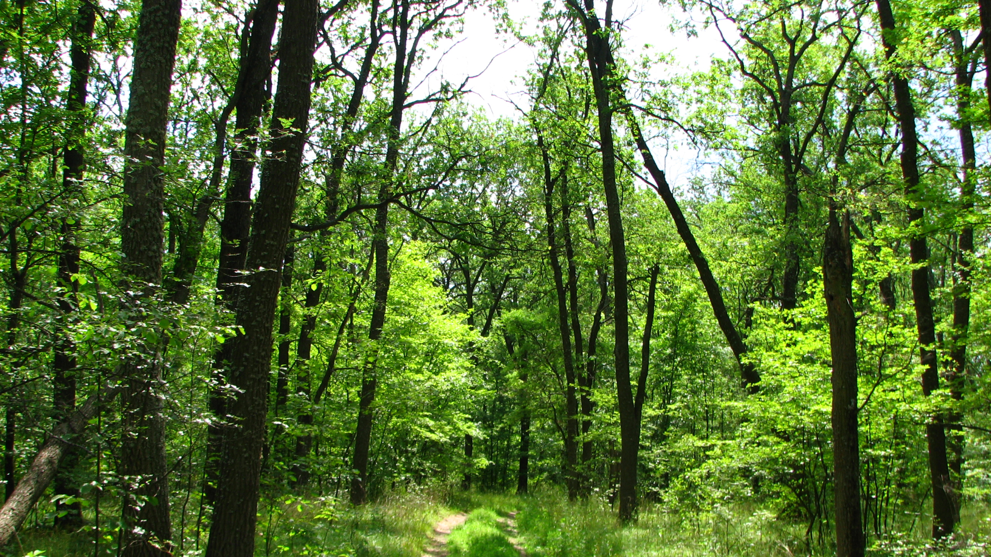
Діброви – це листяні ліси,
багатоярусні.

Slide 12
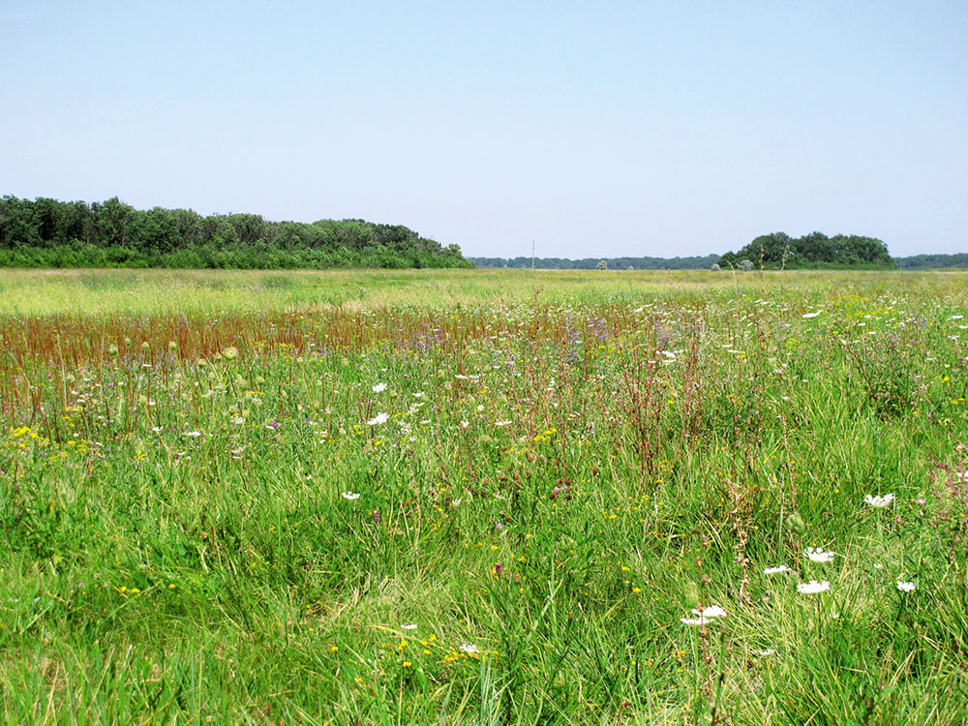
Пригадай! ​
Чи доводилося вам бувати на луках літньої пори?

Slide 13
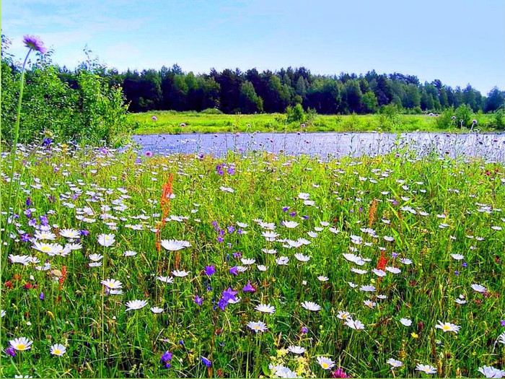
,
Лука – рівна відкрита місцевість, укрита різноманітною трав’янистою рослинністю, подекуди на ній ростуть дерева й чагарники.

Slide 14
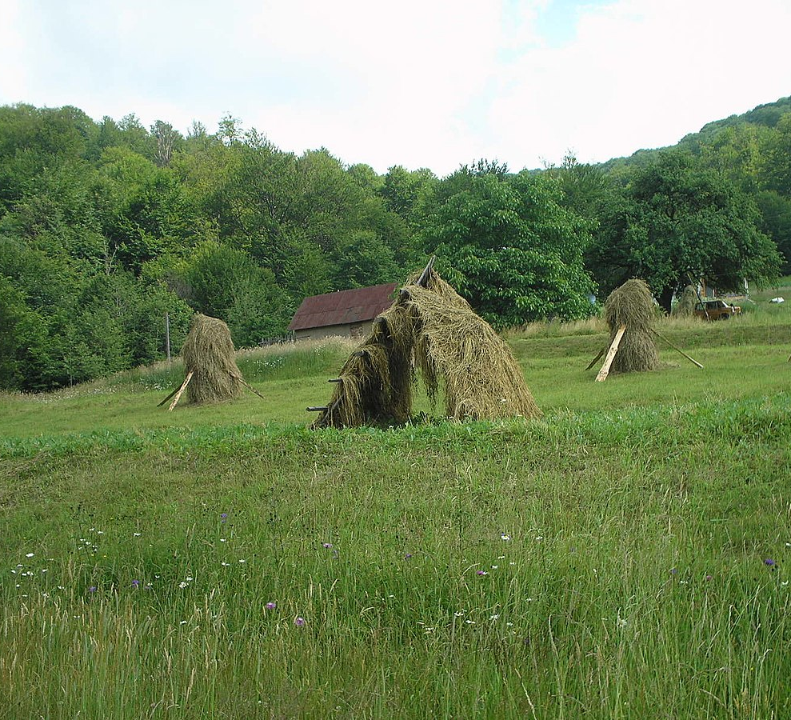
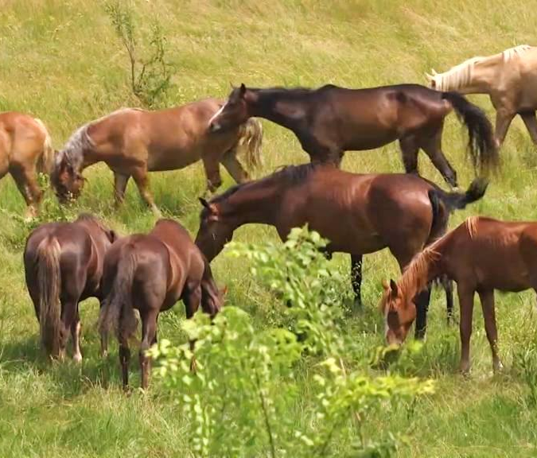
На луках випасають худобу й косять траву, щоб заготувати сіно.

Slide 15
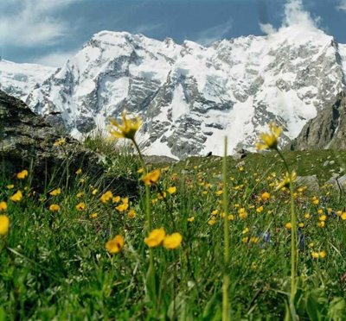
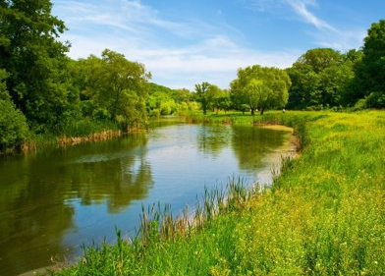

Всі луки поділяють на:​
Заплавні​
Рівнинні​
Гірські

Slide 16
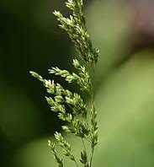
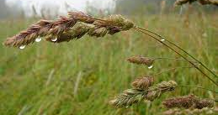
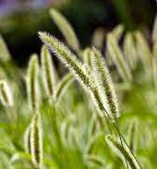
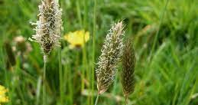
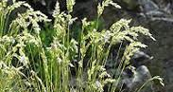
Найбільш поширені злаки – це тимофіївка, лисохвіст, тонконіг, грястиця, костриця .

Slide 17
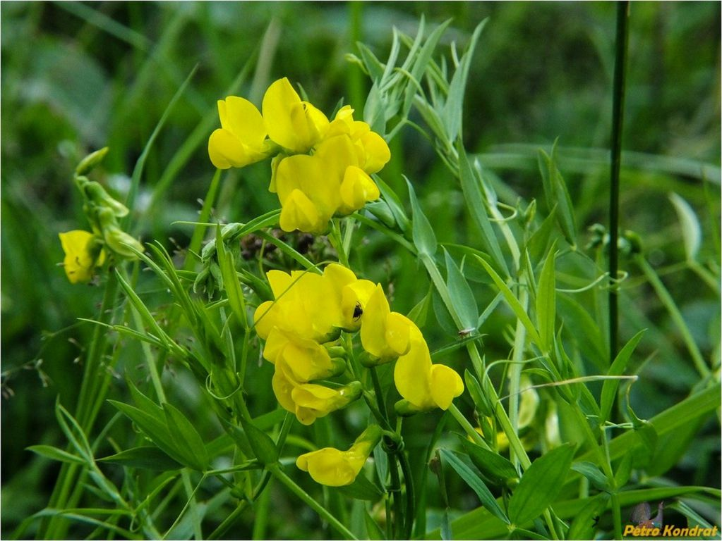
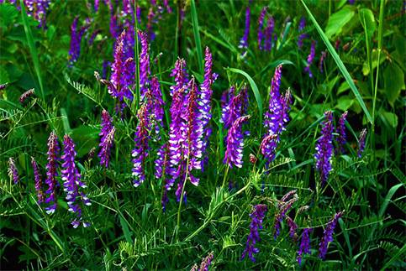
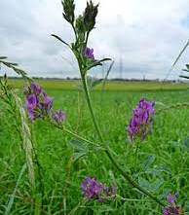
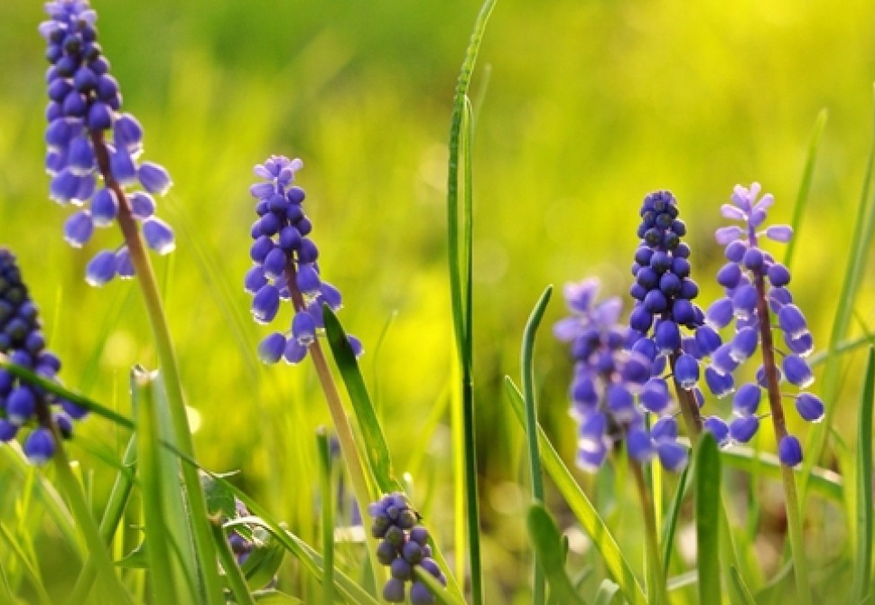
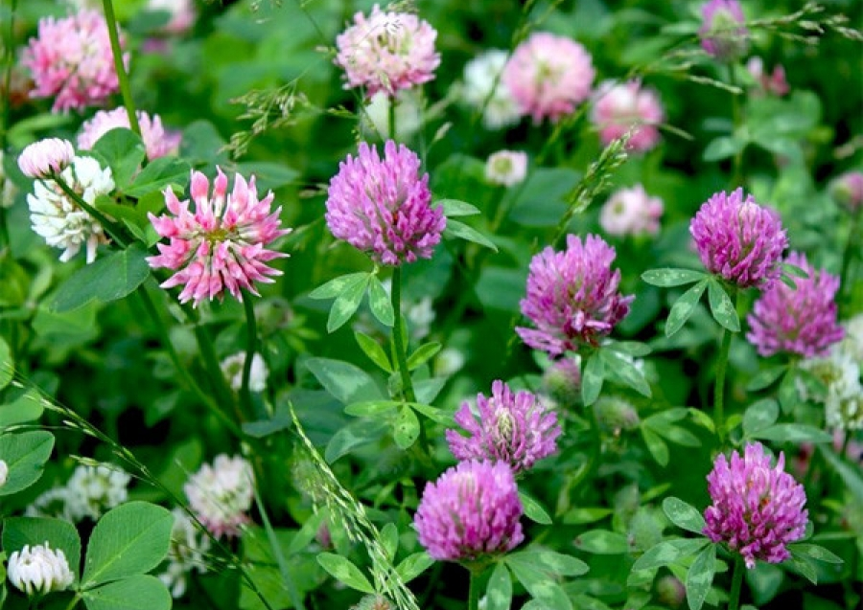
Бобові ростуть на луках у меншій кількості, ніж злаки, але вони дуже ціняться через велику поживність для худоби, а також тому, що збагачують ґрунт азотом. Найбільш поширені бобові – конюшина , люцерна, мишачий горошок, чина .

Slide 18
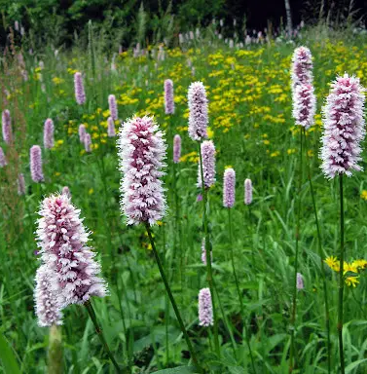
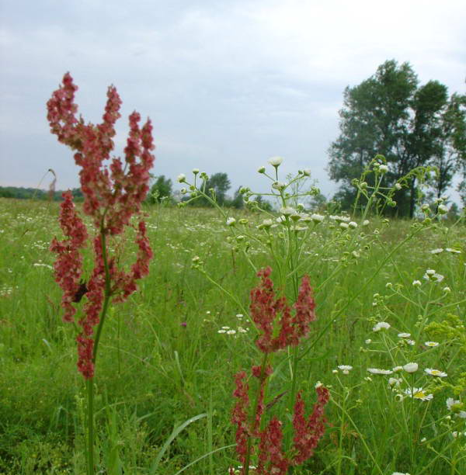
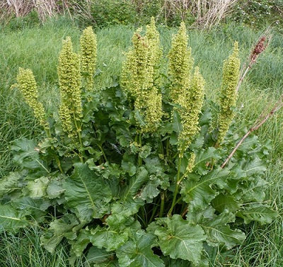
Досить часто на луках зустрічаються представники родини гречкових – щавель кислий, щавель кінський, гірчак зміїний.

Slide 19
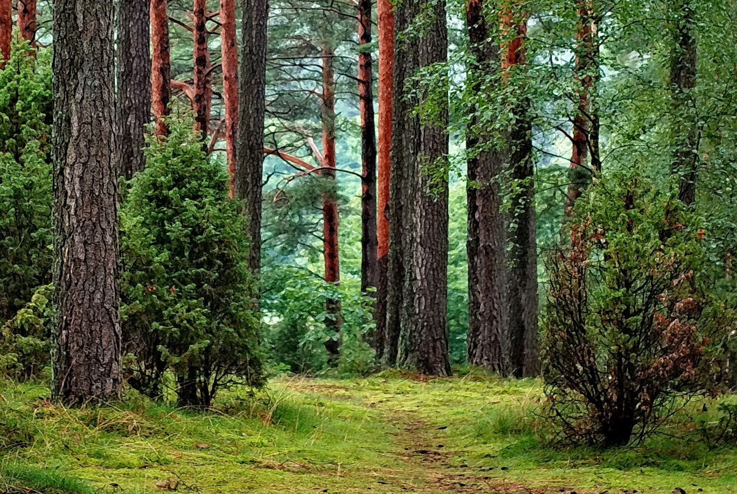
У чому полягає цінність
лісів для природи і людей?

Slide 20
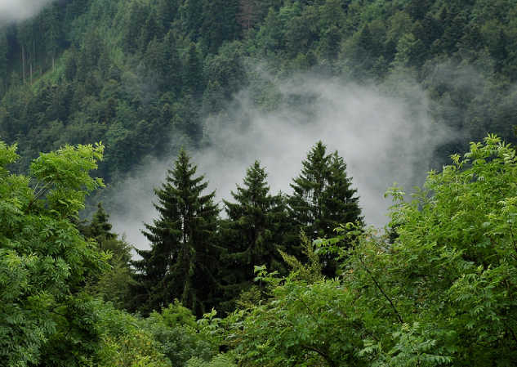
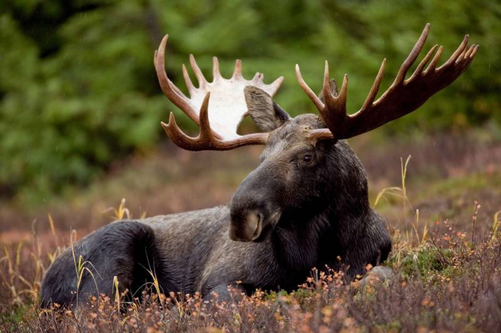
Ліси і людство пов’язані нерозривно.
Не буде перебільшенням сказати, що існування людей майже неможливе без лісів. Вони – джерело цінних ресурсів, виділяють кисень і поглинають вуглекислий газ, домівка для багатьох рідкісних видів рослин та тварин.

Slide 21
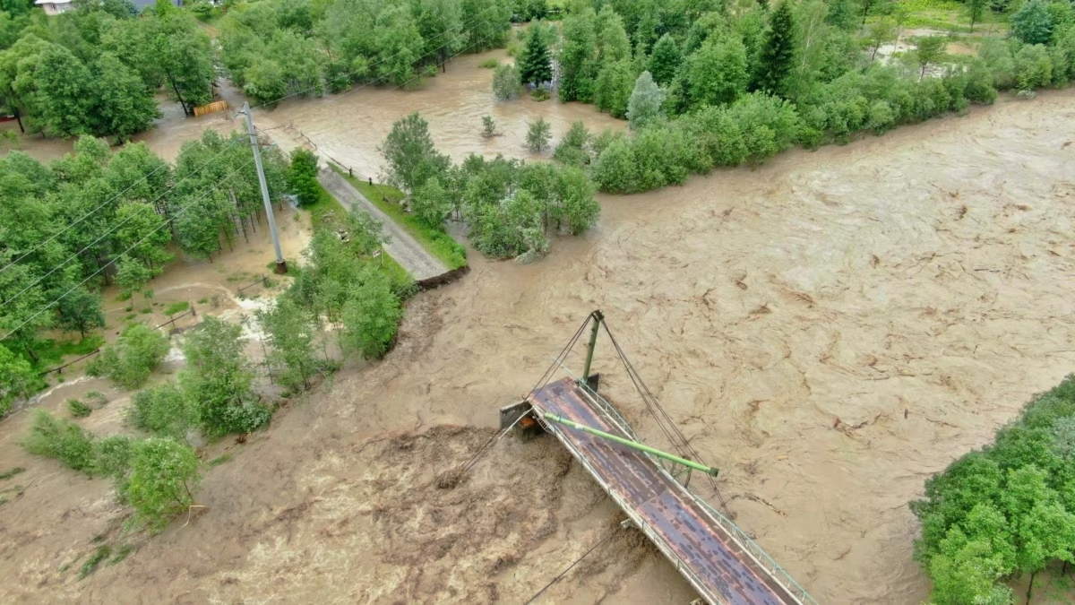
Ліси запобігають повеням

Slide 22

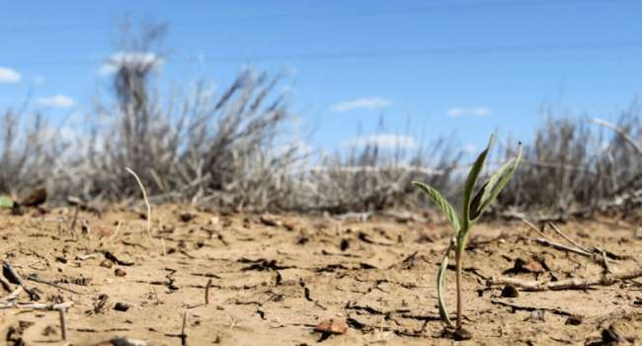
По-перше, лісовий ґрунт більш проникний для води, тому вона довше там затримується.
По-друге, під час дощів краплі води затримуються на величезній площі листя дерев і потім випаровуються, роблячи повітря більш вологим.

Slide 23
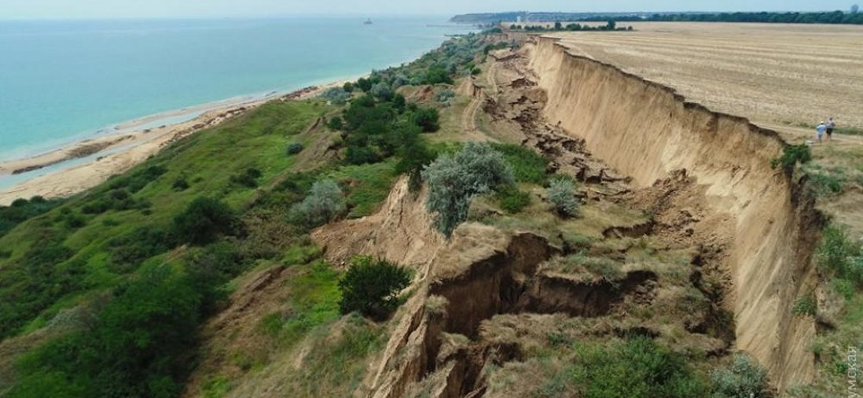
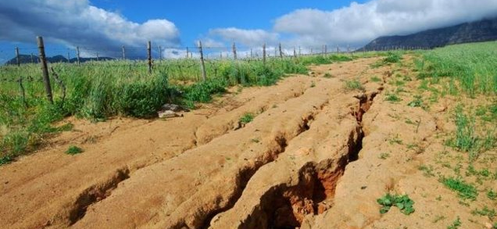
Ліси протидіють ерозіям і зсувам ґрунту​

Slide 24
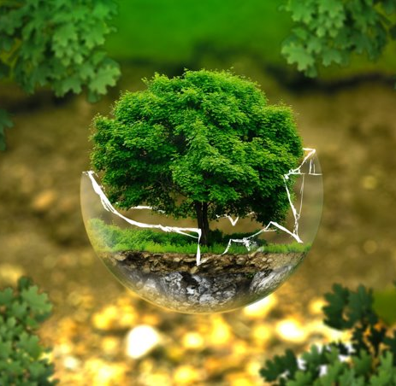
Ліси очищують повітря і допомагають у боротьбі зі збудниками хвороб​

Slide 25


